Slide 1
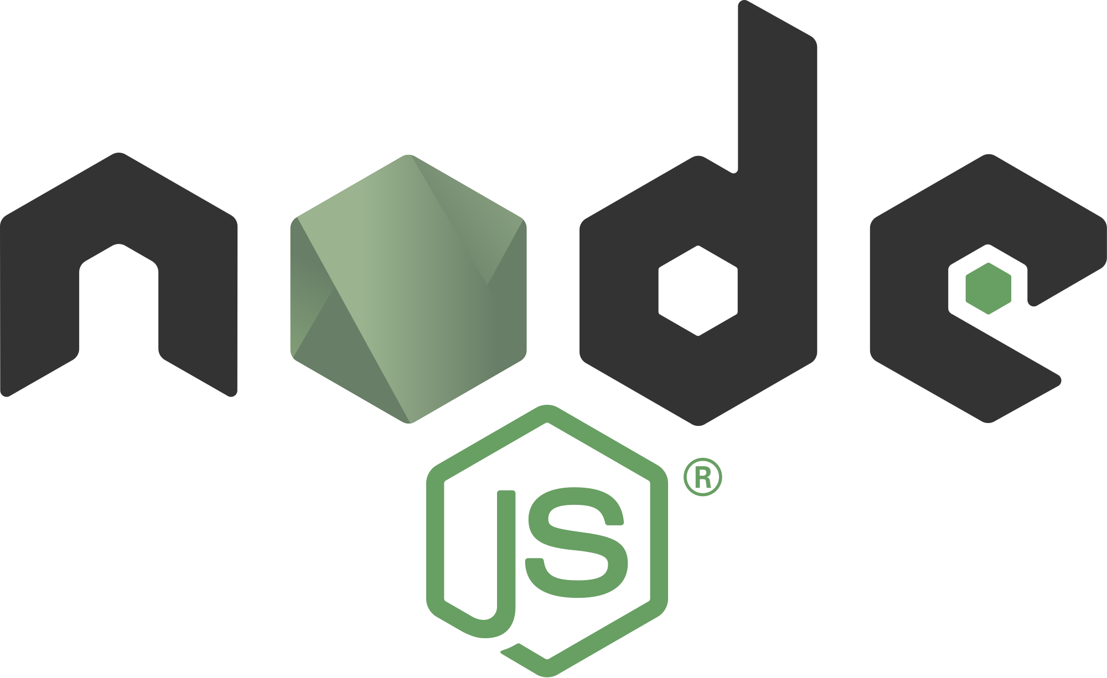
Introdução ao

Slide 2



Olá!
Meu nome é Adrian Lemes
Desenvolvedor MEAN Stack no Centro de Inovação Microsoft.
Contato:
adrianlemess@gmail.com | @adrianlemess

Slide 3

Olá!
Meu nome é Renan Bastos
Desenvolvedor MEAN Stack no Centro de Inovação Microsoft.
Contato:
renanbastos@gmail.com | @renanbastos93

Slide 4
O que é MEAN Stack?

Slide 5
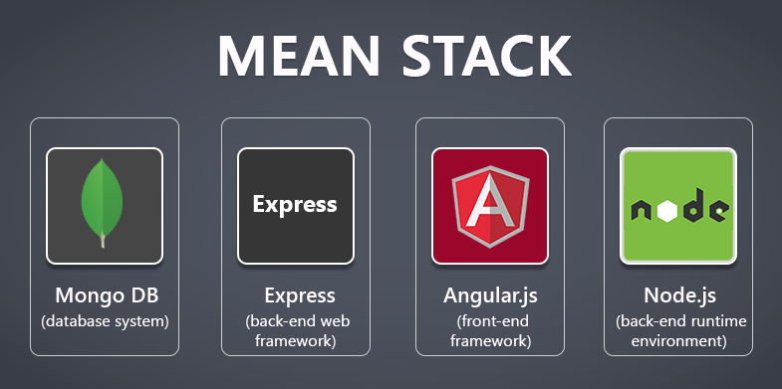
´

Slide 6
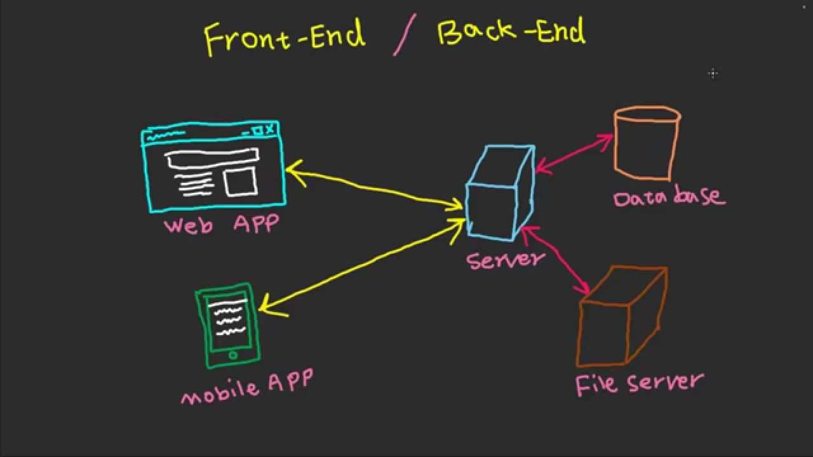

Mean Stack

Slide 7

JavaScript

Slide 8

INtrodução

Slide 9
Sobre o NodeJS
• Criado por Ryan Dahl e introduzido em 2009 na JSConf.EU
• Desenvolvido && Mantido pela Joyent, GitHub e comunidade
• Licença MIT
• Last release: 0.12
• Baseado na Engine Google V8

Slide 10
“NodeJS tem como objetivo fornecer um meio “fácil” para criar aplicações web escaláveis”

Slide 11
O Que é?
Plataforma de Desenvolvimento Javascript para aplicações em rede
Ideal para muitas conexões simultâneas

Slide 12
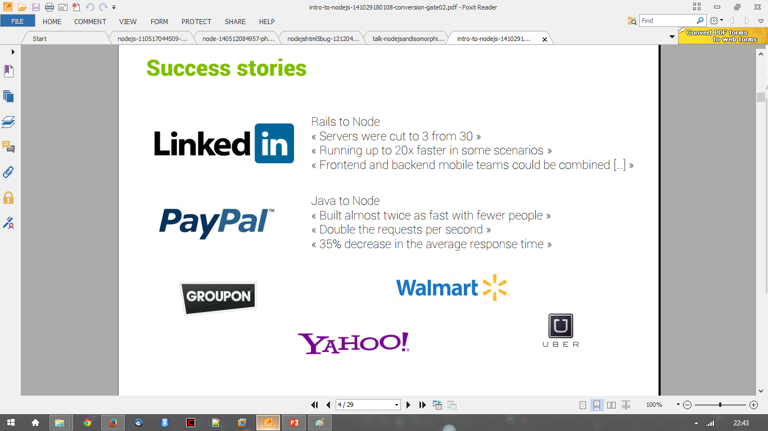

Historias de sucesso
´

Slide 13





Patrocinadores

Slide 14
NodeJS =
libuv
V8
Js, C++
Google’s JavaScript engine
Notes:
LibUV – Biblioteca cross platform de alta perfomance orientada a eventos. Foi feita para portar NodeJS em ambiente windows
V8 – Engine JavaScript feita pelo google, é a mesma engine encontrada no Chrome
JS, C++ -> código feito nessas linguagens para plataforma

Slide 15
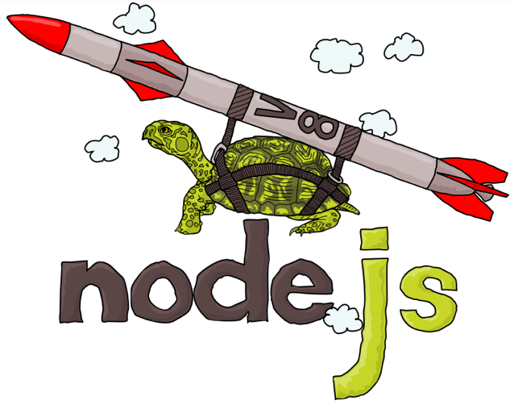
Porque usar Node?
Quando usar?
I/O Não bloqueante
Just-In-Time Compilation Using V8
Single Thread e Event Loop
40,025 módulos
Windows, Linux, Mac
1 Linguagem frontend e backend
Comunidade ativa
Aplicações em tempo real (chat, games multiplayer, monitoramento)
Aplicações web/mobile
API de serviços REST / web Services
Arduíno e Internet das Coisas
Processos de build
Automações de builds/deploy
Programas Desktop(NW, Electron), por exemplo Popcorn Time, Atom Editor, Visual Studio Code, Vivaldi Browser e outros

Slide 16


Slide 17
NPM
Gerenciador de dependências
Contém informações do Projeto
Nome
Versão
Dependências
Licença
Apontar arquivo principal
Notes:
Falar sobre o ~ dos packages

Slide 18
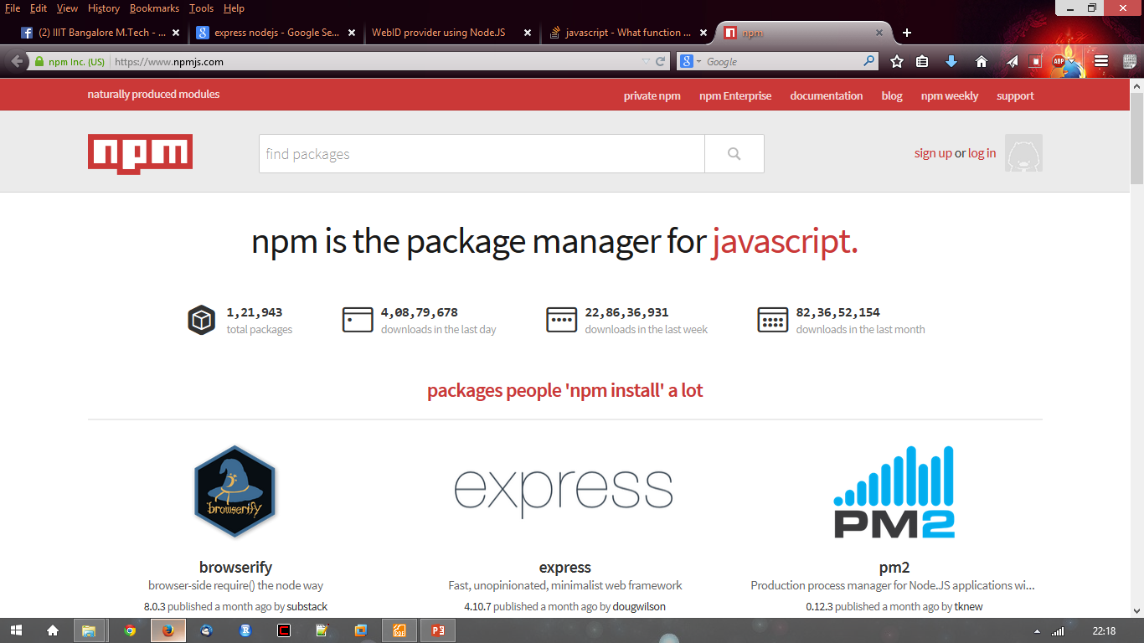
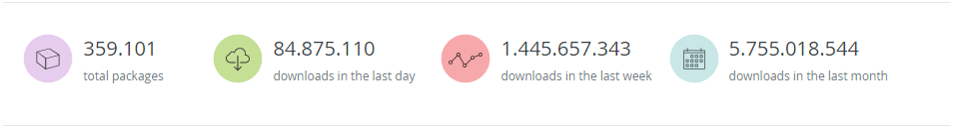
NPM
● https://npmjs.org/

Slide 19
Comandos
Iniciar projeto
$npm init
Instalar dependência/módulo
$npm install <module name> (--save, -g)
Iniciar arquivo js
$node arquivo.js

Slide 20
Usando um módulo
var http = require(‘http’);
var fs = require(‘fs’);
var express = require(‘express’);
var nomeDoModulo = require("./teste/teste2/nomeDoModulo");

Slide 21


Slide 22
Hello WOrld
console.log(“Hello World”);
setTimeout(function() {
console.log(“World”);
},1000);
console.log(“Hello”);

Slide 23
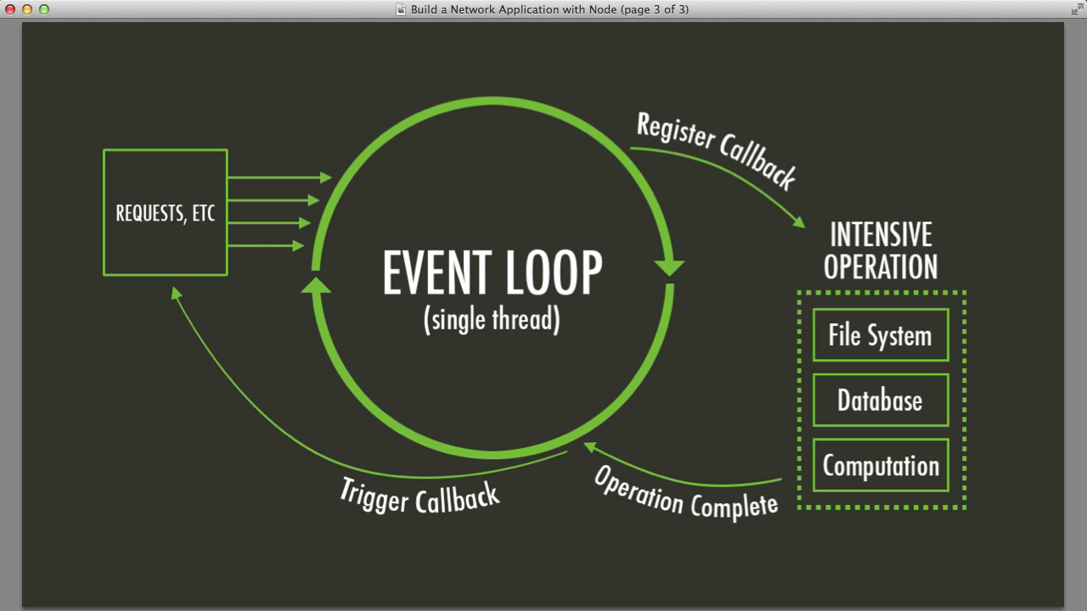

Slide 24
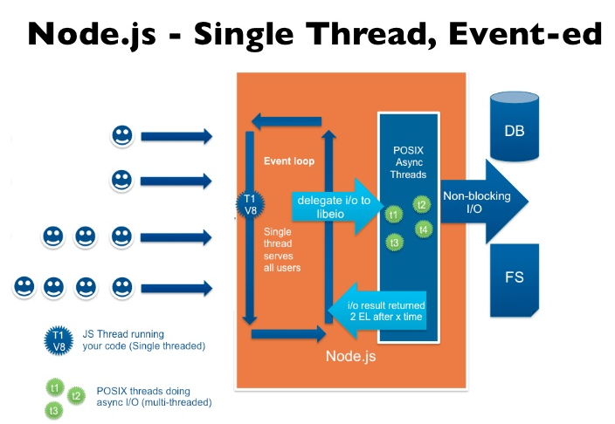

Slide 25
Bloqueante x Não-bloqueante

Slide 26
COdigo Sincrono
´
try(FileInputStream inputStream = new FileInputStream("foo.txt"))
{
Session IOUtils;
String fileContent = IOUtils.toString(inputStream);
}

Slide 27
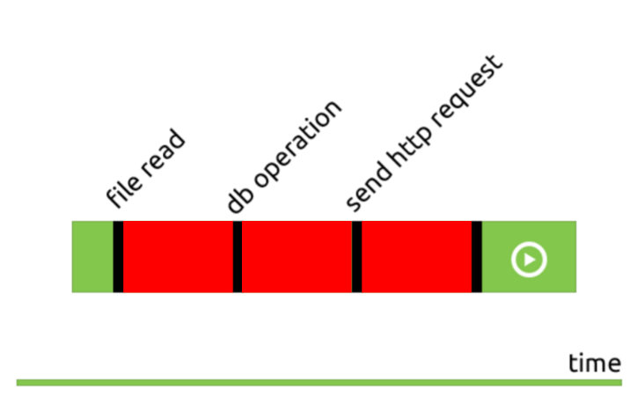
Funcionamento Bloqueante

Slide 28
~
InteraçOes não bloqueantes
Ao invés de
var data = fs.readFile('foo.txt')
console.log(data);
Temos isto:
fs.readFile('foo.txt', function(data){
console.log(data);
});

Slide 29
Codigo blocking
´
var fs = require("fs");
var data = fs.readFileSync('input.txt'); console.log(data.toString()); console.log(“Fim do Programa");

Slide 30
Codigo non-blocking
var fs = require("fs");
fs.readFile('input.txt', function (err, data) {
if (err) return console.error(err); console.log(data.toString());
});
console.log("Program Ended");

Slide 31
Callbacks
function asyncOperation ( a, b, c, callback ) {
// ... lots of hard work ...
if ( /* an error occurs */ ) {
return callback(new Error("An error has occured"));
}
// ... more work ...
callback(null, d, e, f);
}
asyncOperation ( params.., function ( err, returnValues.. ) {
//This code gets run after the async operation gets run
});

Slide 32
Manipulação de Arquivo

Slide 33
Interagindo com o File System
Módulo FS prove funções do POSIX
Funções: rename, truncate, chown, fchown, ichown, chmod, fchmod, lchmod, stat, fstat, lstat, link, symlink, readlink, realpath, unlink, rmdir, mdir, readdir, close, open, utimes, futimes, fsync, write, read, readFile, writeFile e appendFile
Exemplos: fs.readdir(path, callback) e fs.readdirSync(path)

Slide 34
Interagindo com o File System
Possui funções síncronas e assincronas
Função Watch ou esperando mudanças de diretório
fs.watch() -> retorna um evento com o tipo da mudança e o nome do arquivo que mudou.
Retorna “error” quando ocorre um.

Slide 35

Sync e Async

Slide 36
Web Server

Slide 37
Express
Framework para aplicação web
Permite configurar middleware para responder a requisições HTTP
Define uma tabela de roteamento que é usada para responder com diferentes ações baseados nos metodos HTTP e na URL recebida
Permite renderizar páginas HTML baseadas em argumentos passados a um template

Slide 38
Complementos ao Express
body-parser − NodeJS middleware que manipula JSON, RAW, Text e URL para dados
cookie-parser − faz o parse de um cabeçalho do cookie e popula o req.cookies com um objeto chave
multer − Middleware para manipular multipart/form-data.

Slide 39
Hello world web
var http = require('http');
http.createServer(function(req, res){
res.writeHead(200, {'Content Type':'text/plain'});
res.end('Hello World\n');
}).listen(1337, '127.0.0.1');
console.log("Server Running!");

Slide 40
REST……
REST = Representational State Transfer
Não é uma tecnologia nova
Arquitetura estilo Cliente-Servidor

Slide 41
Métodos HTTP
GET
POST
PUT
DELETE

Slide 42
Métodos HTTP num crud
GET - Read
POST - Create
PUT - Update
DELETE - Delete

Slide 43
Prática
Fazer uma requisição a um webservice
Criar um web service com métodos HTTP
Iniciar uma estrutura padrão pra uma API Simples com modularização de arquivos

Slide 44
Criação de mOdulos
module.exports = {
fazAlgo: function(){
return xxxx;
}
}
exports.fazAlgo = function(){
return xxxx;
};

Slide 45
Módulos populares
Socket.io – Serve para aplicações real-time
Mongoose – ORM pra MongoDB
Jade – Template engine
restify – REST API framework

Slide 46
Módulos populares
Nodemon – Reinicia a aplicação a cada modificação.
Morgan e Logger – Fornece ferramentas de controle para API REST
Async – lib para criar funções Síncronas

Slide 47
Tópicos para seguir estudando
Events e Streams
Proccess object
MongoDB
Express
Async library
Promises ao invés de callbacks

Slide 48
Sites e Livros
Livro: Node.Js: Aplicações Web Real-Time Com Node.Js
http://tableless.com.br/o-que-nodejs-primeiros-passos-com-node-js/
http://www.tutorialspoint.com/nodejs/index.htm
http://nodebr.com/como-evitar-o-inferno-de-callbacks/

Slide 49
THANKS!
Dúvidas?
Mande para adrianlemess@gmail.com ou renanbastos@gmail.com

